Slide 1
Analiza popularnych filmów z serwisu YouTube
Kamiński Adrian
Marciniak Piotr
Niewiadowski Paweł
Notes:
slajdy, bardziej biznesowe niż implementacyjne (typu cel biznesowy, diagram architektury, flow danych, ostateczny rezultat (np wykresy)

Slide 2

Cel biznesowy
Naszym celem jest analiza filmów pod względem popularności
Pożądanym rezultatem jest lepsze zrozumienie zasad stojących za powodzeniem filmów na platformach internetowych
Zdobyta wiedza pozwoli na potencjalny zysk ze współpracy z obiecującymi autorami oraz wielkości publiki wykupionych reklam i promocji

Slide 3

Architektura
W rozwiązaniu wykorzystaliśmy wiele z podstawowych i znanych technologii obecnych na rynku Big Data
HDFS Spark API HBase NiFi Hive

Slide 4
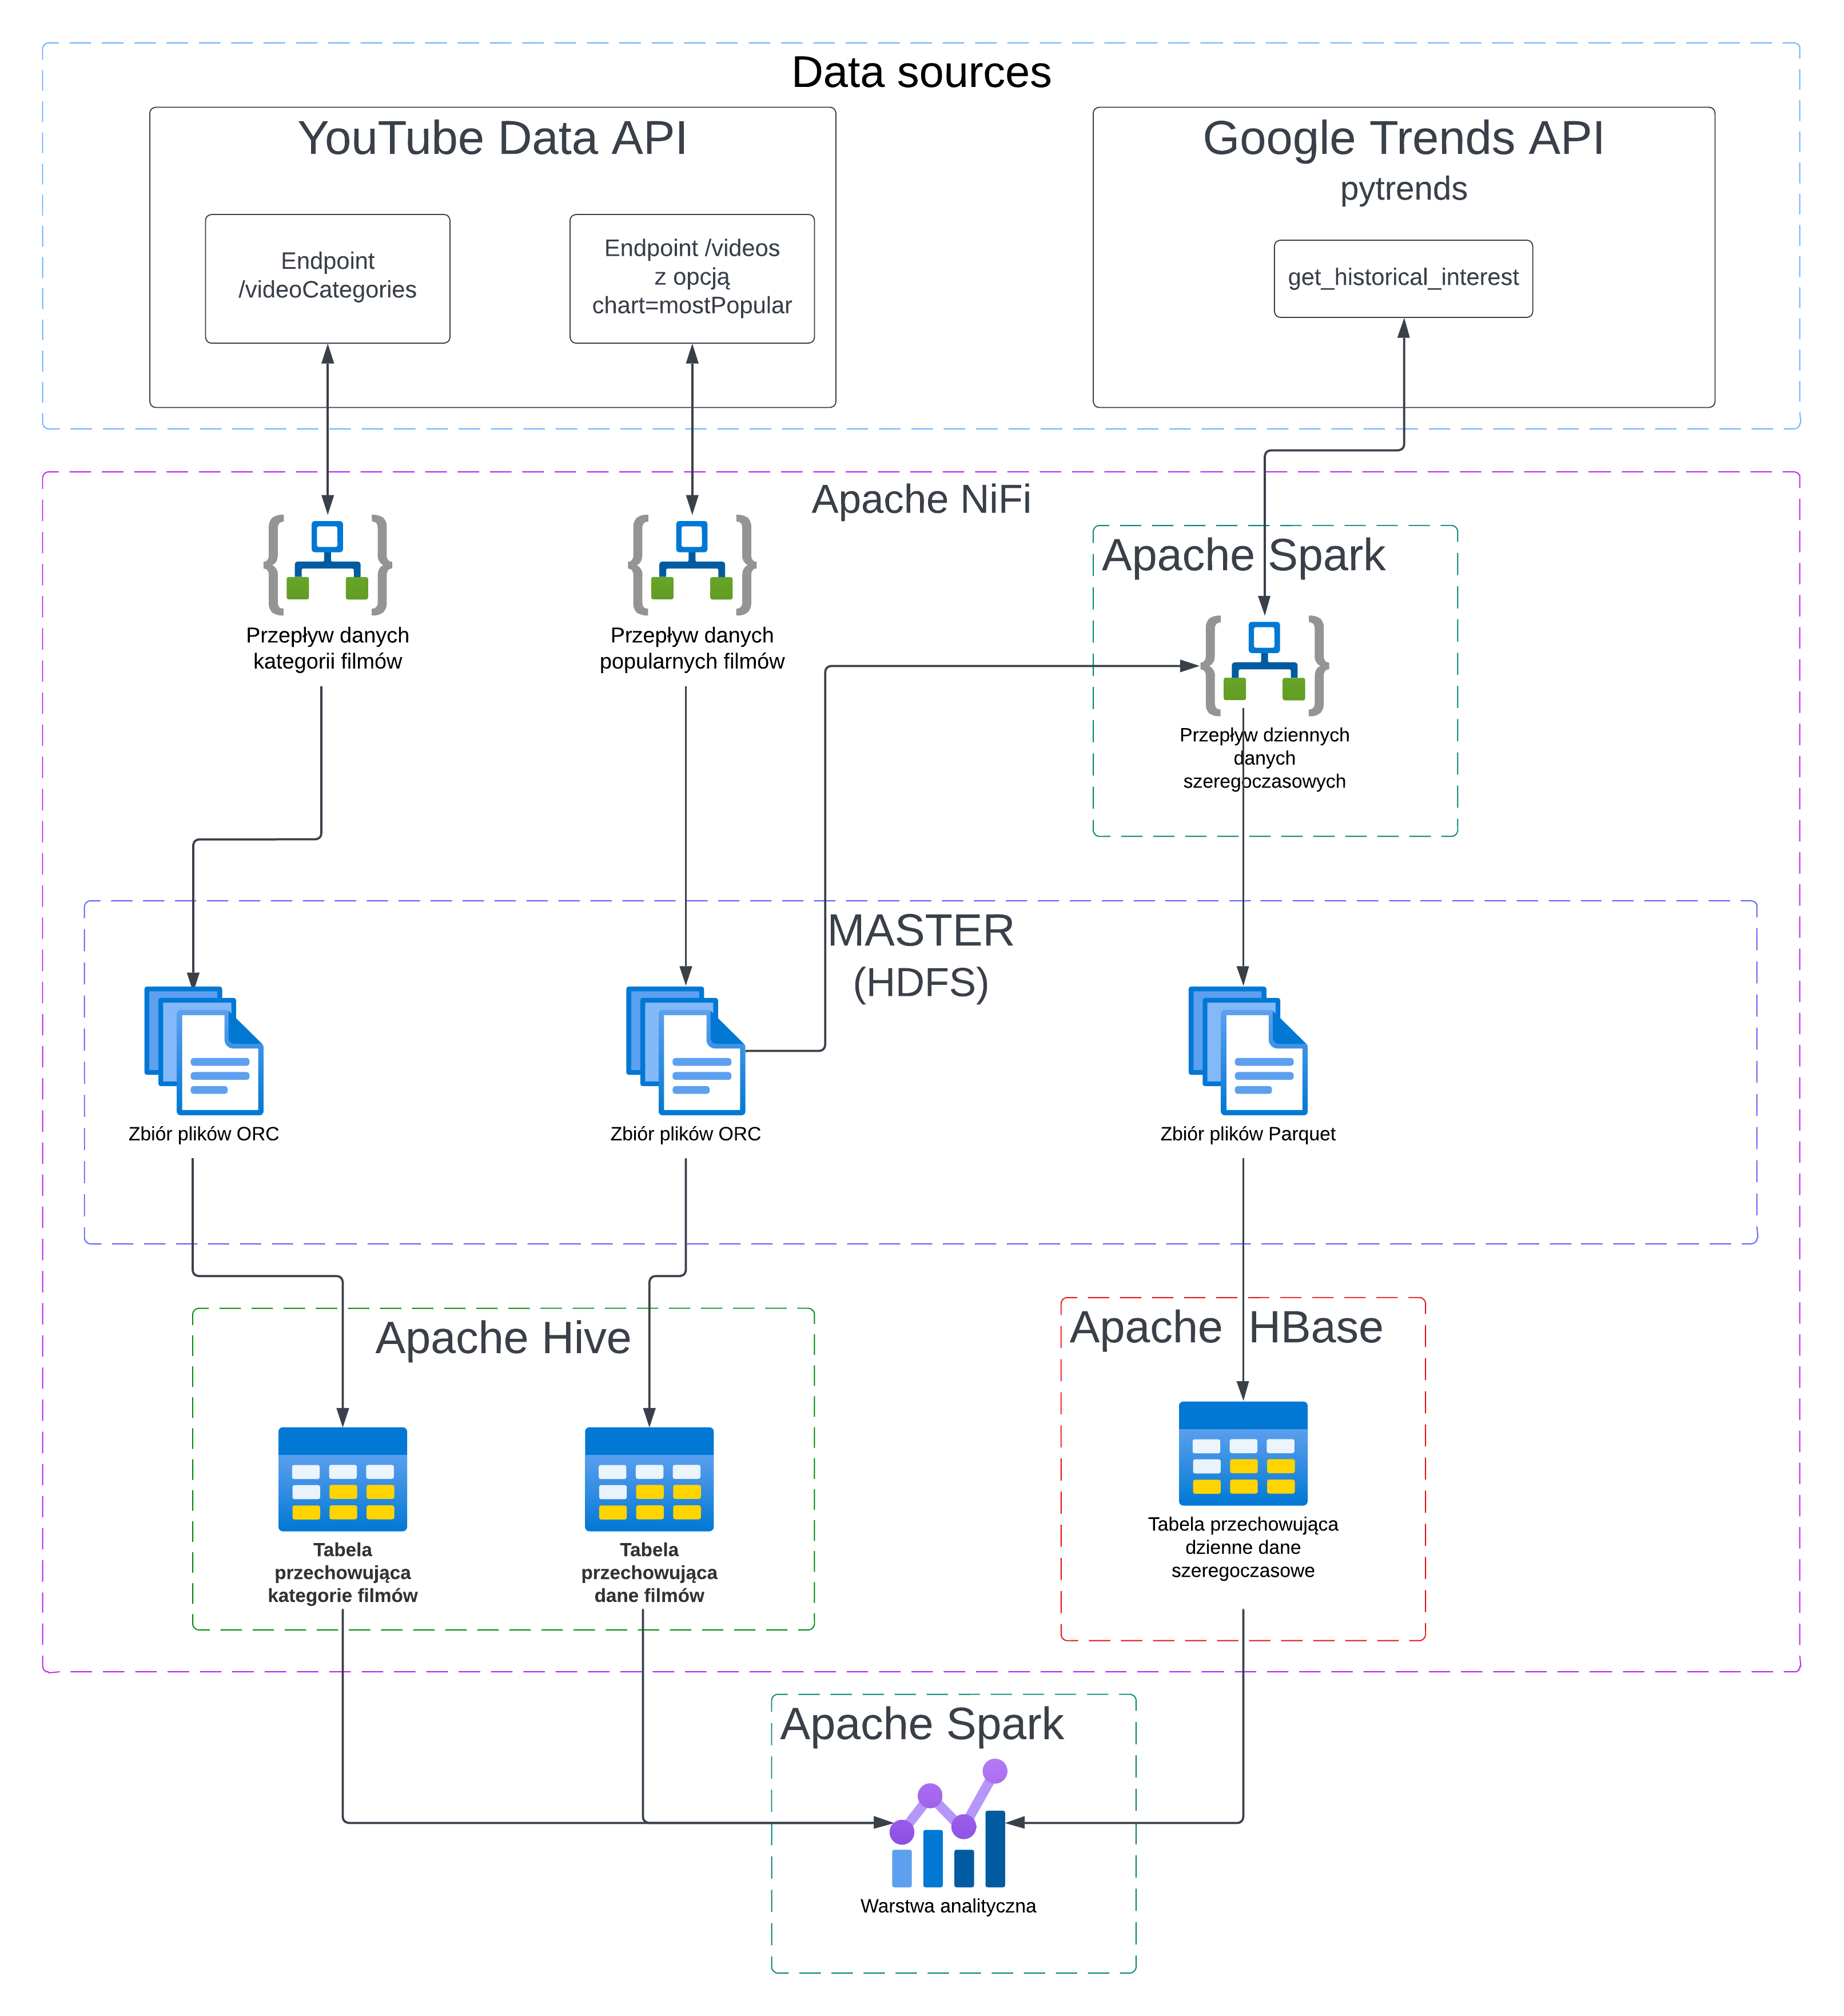
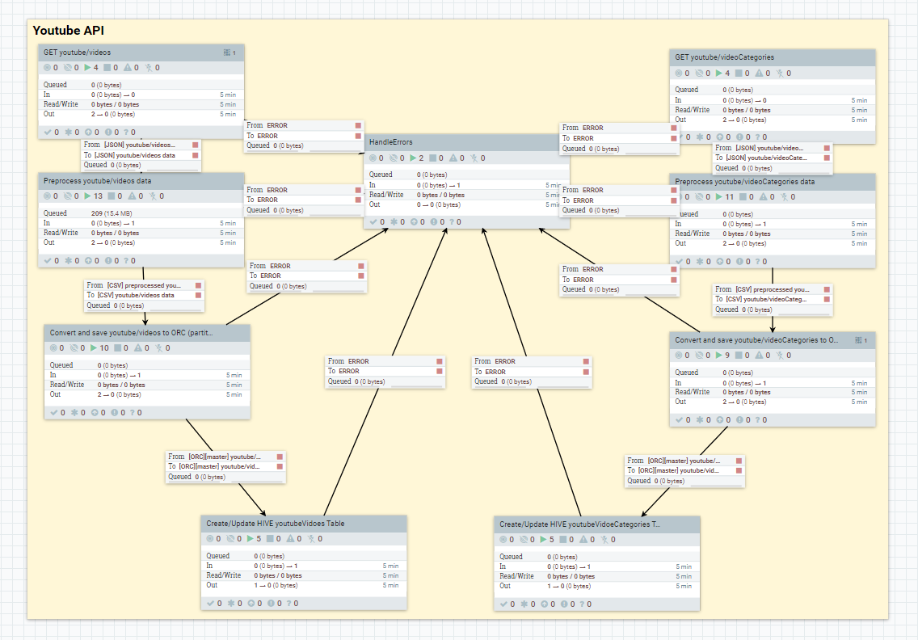
Flow danych

Slide 5

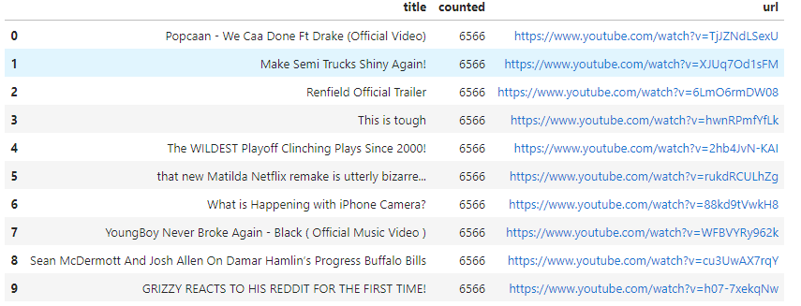
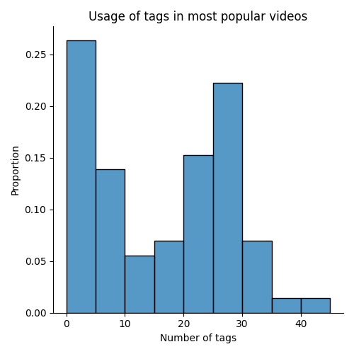
Wizualizacje

Slide 6
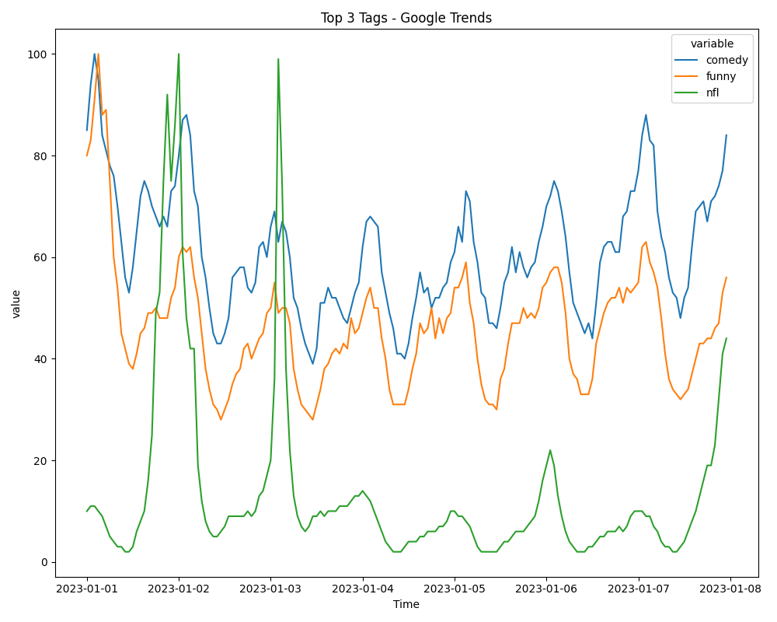
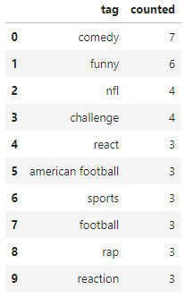
Wizualizacje

Slide 7
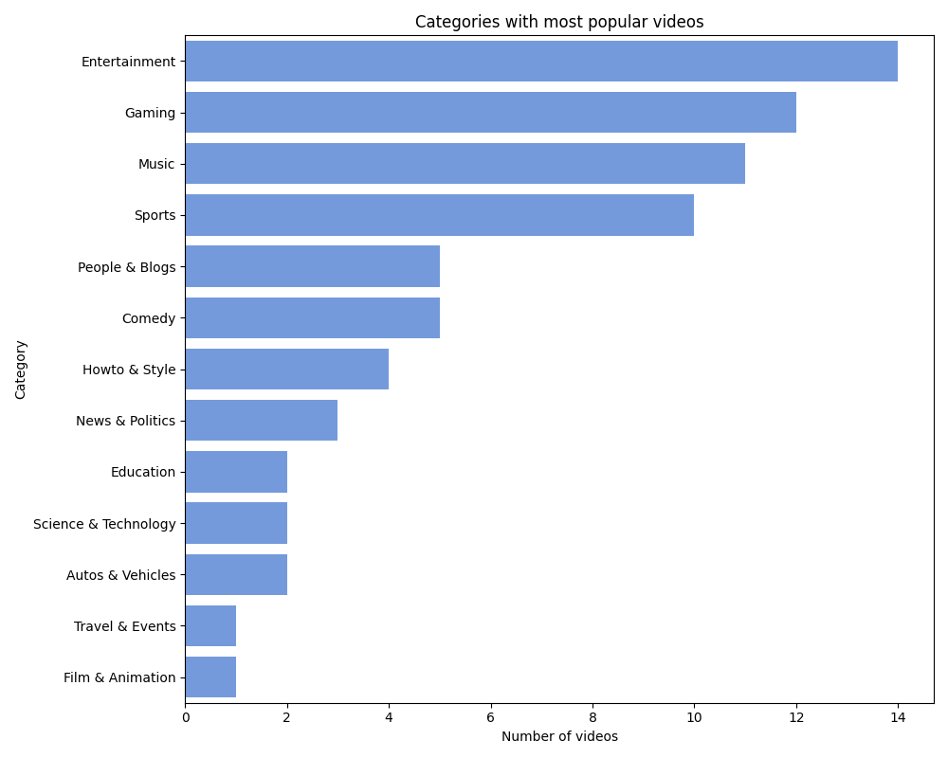
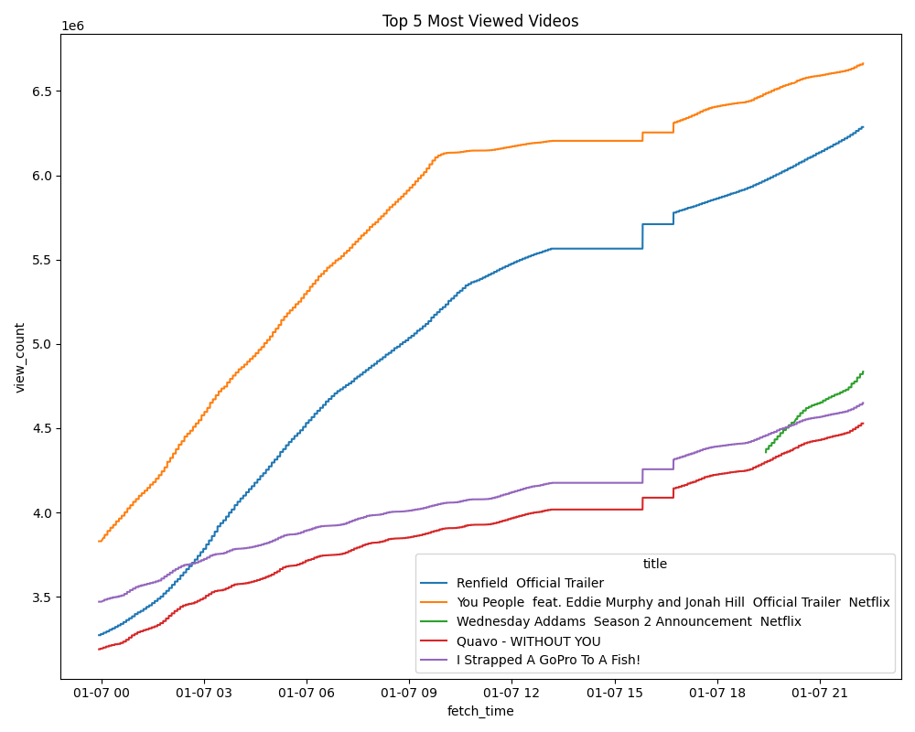
Wizualizacje

Slide 8
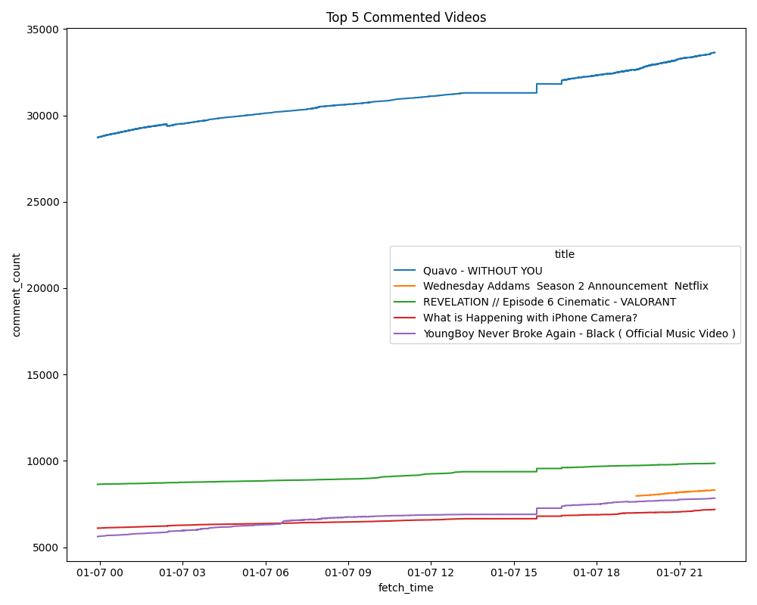
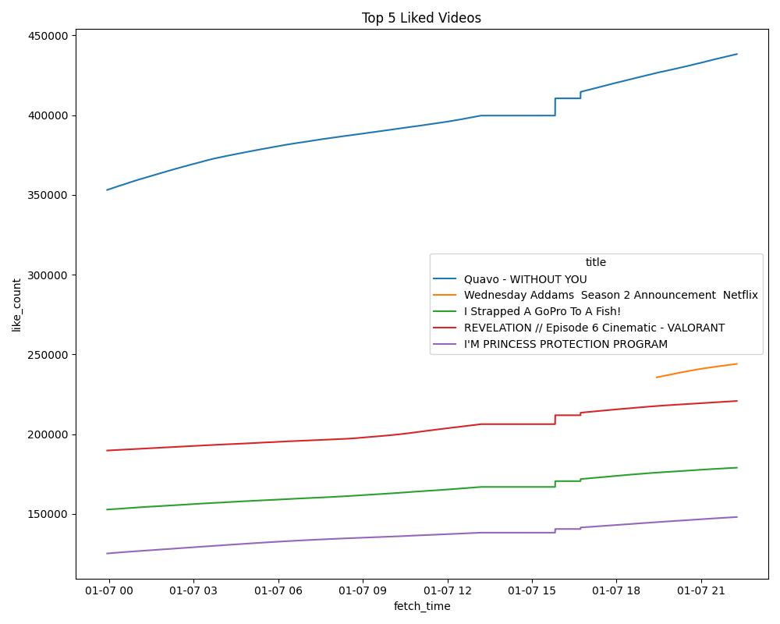
Wizualizacje

Slide 9

Rezultat
Przedstawione wizualizacje pomogą w analizie popularnych filmów.
Wyciągnięte wnioski będą stanowiły bazową wiedzę możliwą do użycia przy planowaniu, przewidywaniu i wykorzystywaniu filmów w celu uzyskania większego przychodu.

